Slide 1
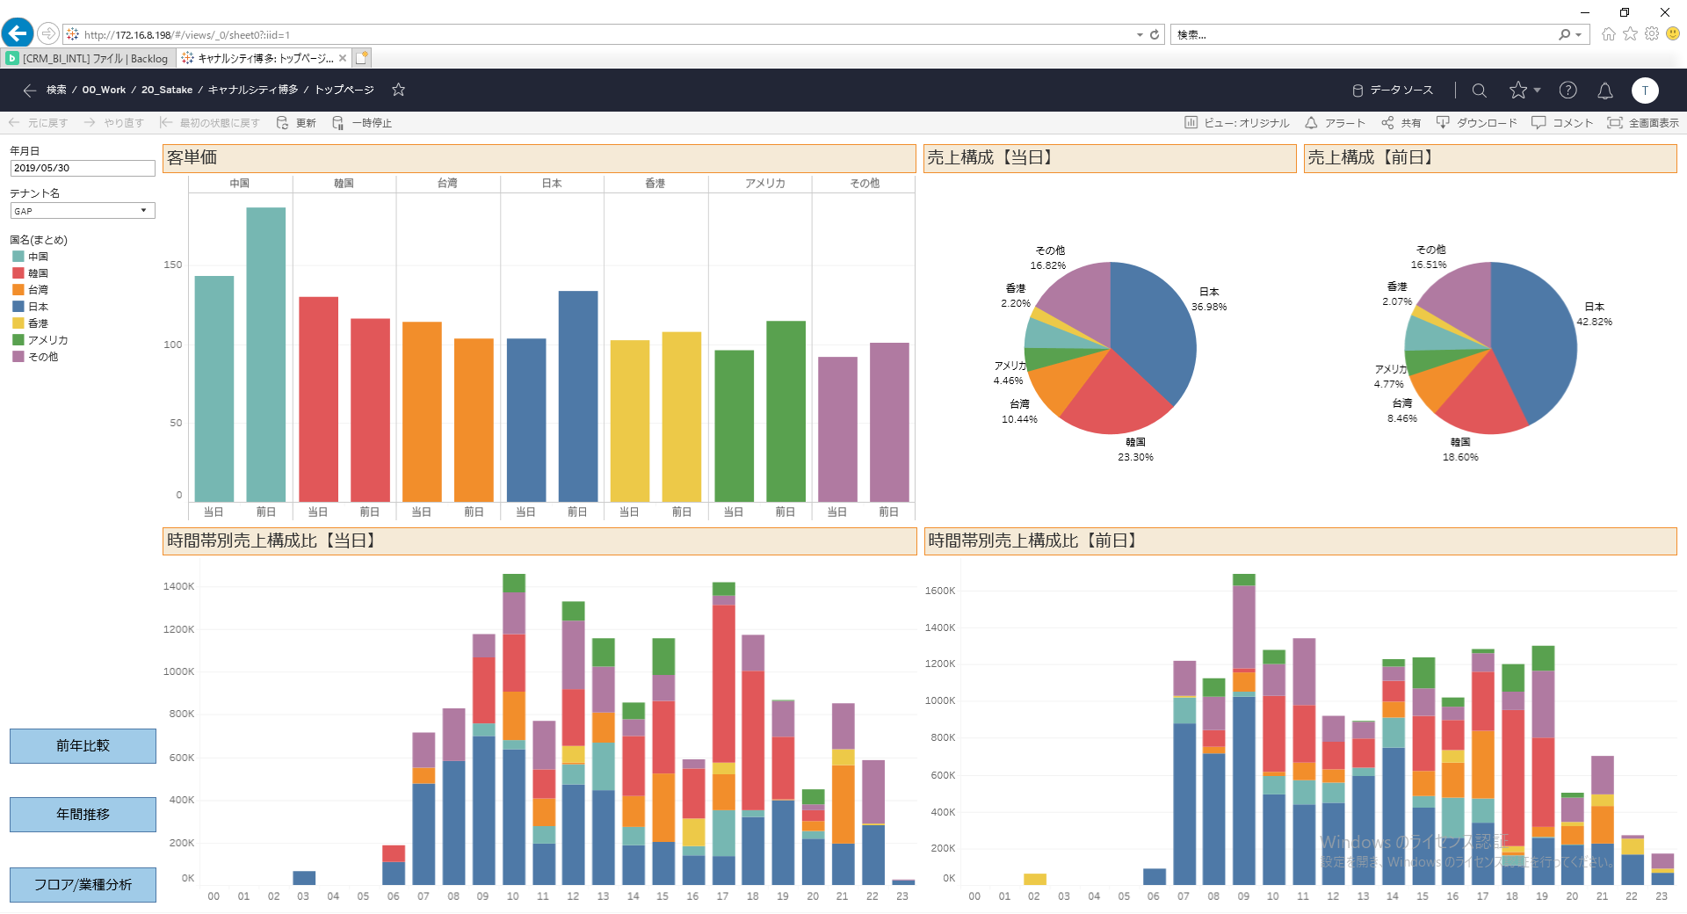
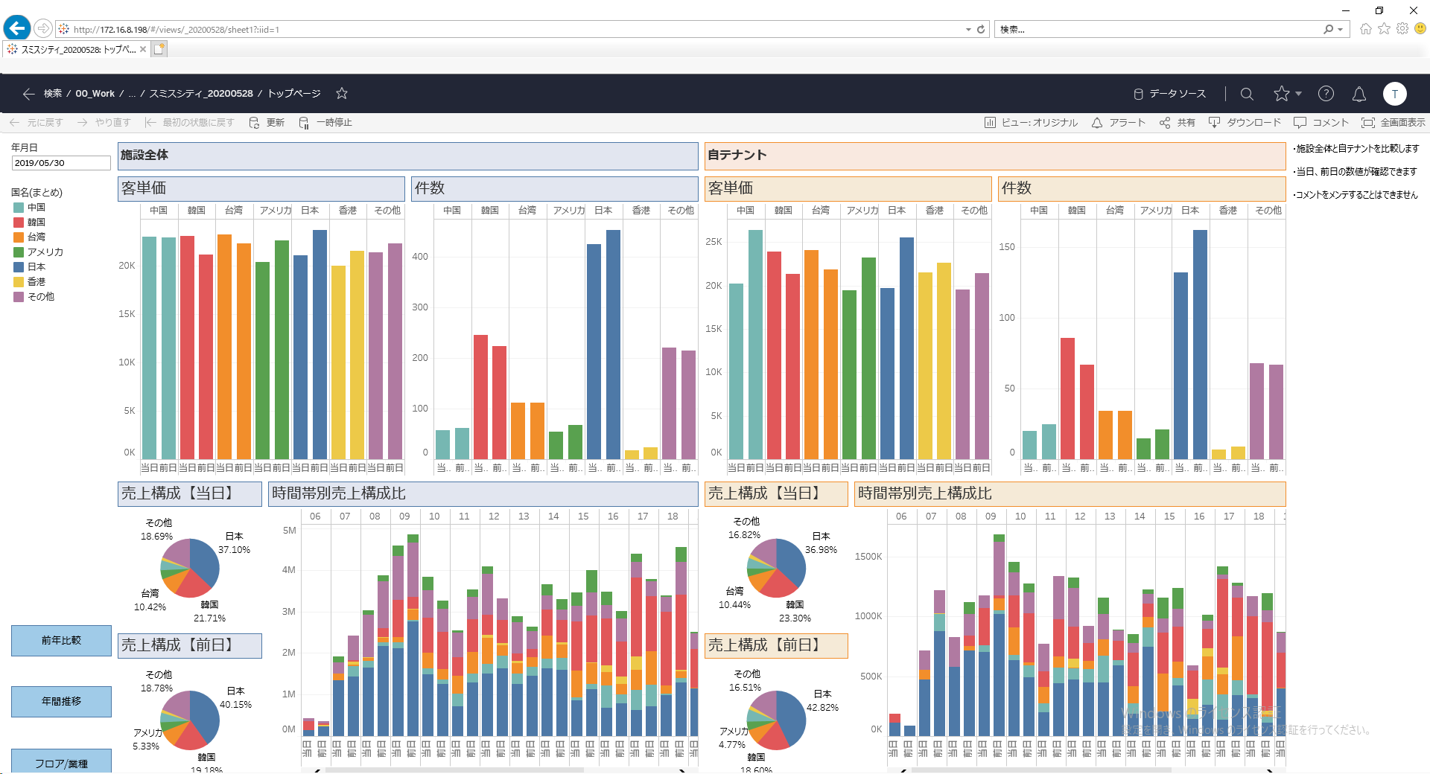
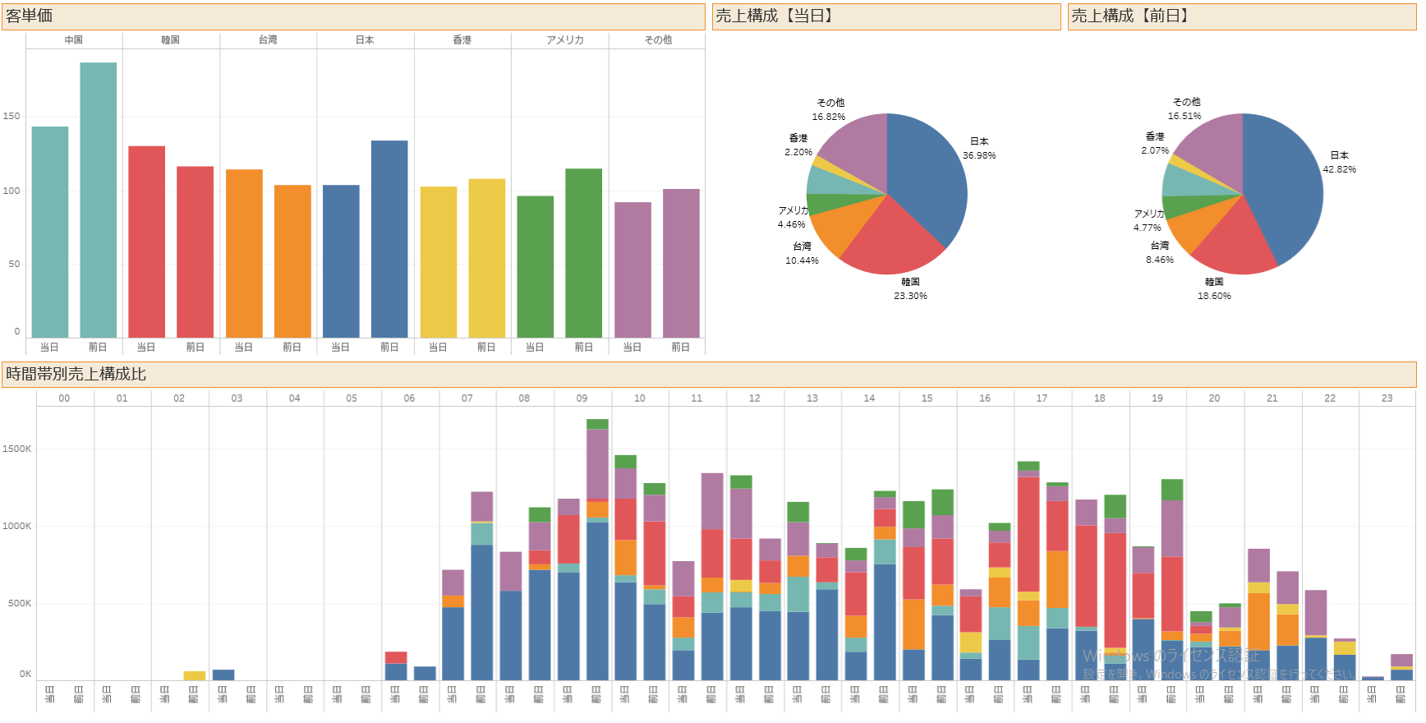

CAFIS Arch クレジット決済通貨レポーティングサービス（仮称）のご紹介
現在企画開発中
今夏提供予定
商業施設におけるテナントへの営業販促支援の中で、インバウンドセールスのサポートがあると思います。
本サービスは訪日外国人の最もメジャーな決済手段であるクレジットにおいて、決済時のカードIC情報から、
クレジットカードの発行国をCAFIS Archセンタで判定することが可能です。
本サービスはこの判定データを活用し、どの国のお客様が、どの端末でお買い物をされたのかを
翌日ダッシュボードでスピーディに可視化してご提供するサービスです。
CREDIT
ご提供機能
通貨別
売上構成比
会計単価比
時間帯推移
いずれも前日比含めダッシュボード表示
前年比表示も可能
端末別は帳票印刷可能
詳細データをCSVダウンロード可能
テナントへ情報展開することで、店舗の販促・編集力の強化につなげて頂ければと考えております！！
[例]
施設全体ではA国の支払（来館利用者）が多いが、テナントBでは少ないことから、テナントBでA国の言葉のPOPを掲出をアドバイスしたところ、誘客に成功！！
ダッシュボード画面イメージ
施設全体
テナント端末別
施設からの
お知らせ表示
検討中
より効率的に、スピーディな情報提供の実現として
テナントへの本帳票連携を自動化する場合…
をご提案させて頂けます！
※テナント管理システムの日次帳票や月次精算書と
組み合わせた電子データ運用を実現させることが可能です。
テナント情報、業種やフロア等のパラメータを
インポートすることで分析軸を増やす機能も検討中
自テナント（自端末）と施設全体を1画面で表示

